Slide 1

Продукт недели.
Чем опасна еда со стола
для собак и кошек?

Slide 2

Праздничный аппетит
Сегодня мы поговорим об еще одной важной составляющей Новогодних праздников – обилии всевозможных вкусностей в наших холодильниках и на столах.
Для питомцев такое разнообразие, безусловно, в радость – ведь их обонятельные рецепторы воспринимают запахи в разы лучше, чем наши. А значит, поводов для того, чтобы выклянчить или похитить кусочек буженинки или красной рыбки станет еще больше, чем обычно.
Давайте поговорим о том, почему ни в коем случае нельзя давать послаблений и баловать питомца «в честь праздника». Чем же так опасна еда с праздничного стола для собак и кошек?
риск развития ожирения;
нарушения в работе пищеварительной системы (рвота, диарея, запоры);
проблемы в работе внутренних органов (сердце, печень, почки, поджелудочная железа);
риск развития аллергических и токсических реакций;
поведенческие нарушения (капризы, отказ от повседневного корма).
Особо стоит отметить, что даже «малюсенькие кусочки один разочек» не менее опасны, т.к. ведут к тем же проблемам.
Так чем же мы можем порадовать питомцев в дни праздников? Существует огромное множество профессиональных лакомств, разработанных ветеринарными специалистами для собак и кошек. Главное правило применения таких лакомств – не забывать, что их количество не должно превышать 10% от суточной нормы кормления.
В качестве наглядного примера таких угощений для животных разберем лакомства ТЭПП: Murmix для кошек и Авва для собак.

Slide 3
Вкусные и полезные лакомства
Познакомимся подробнее с лакомствами Murmix и Авва.
Murmix. Выпускаются в виде снеков, палочек и подушечек. Все они содержат:
мясные продукты – улучшают поедаемость и усвояемость лакомства;
злаки и клетчатку – помогают работе пищеварительной системы;
витамины А, D и Е – поддерживают здоровье иммунной системы;
таурин – укрепляет сердечную мышцу, улучшает зрение, повышает активность.
Отдельно выделим лакомства Murmix для здоровья зубов и для красоты шерсти. Они содержат те же компоненты, а также:
для здоровья зубов – имеют особую форму и текстуру для массажа десен и избавления от зубного налета и содержат фосфат натрия для связывания свободного кальция в слюне (профилактика зубного камня);
для красоты шерсти – в составе повышенное содержание Омеги-3 и Омеги-6 и витаминов группы В для здоровья кожно-волосяного покрова.
Авва. Их можно разделить на две группы: мясные и для здоровья зубов.
1. Мясные – выпускаются в виде палочек, пластинок и мини-косточек с 5 видами мяса: лососем, индейкой, говядиной, курицей и ягненком. Это позволяет подобрать лакомство даже для самого привередливого питомца.
Мини-косточки являются беззерновым лакомством, а значит подойдут собакам с чувствительным пищеварением или аллергией на глютен.
2. Для здоровья зубов – имеют особую форму и текстуру для массажа десен и избавления от зубного налета.
В составе: мясо курицы для вкусовой привлекательности; кальций, который укрепляет структуру зубов и зубную эмаль; цеолит – адсорбент, впитывающий в себя токсины и остатки погибших бактерий.

Slide 4

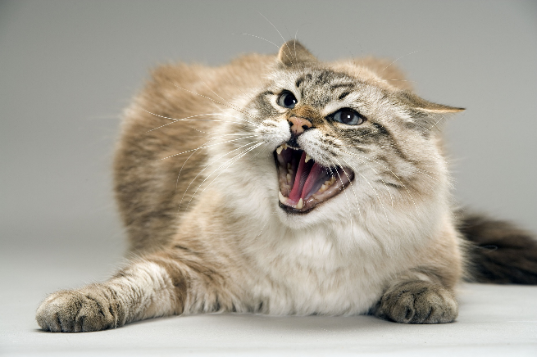
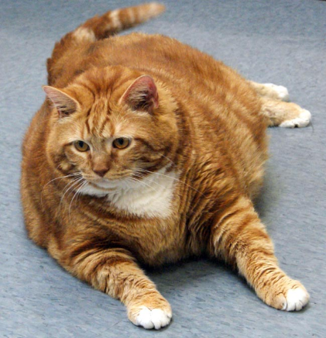
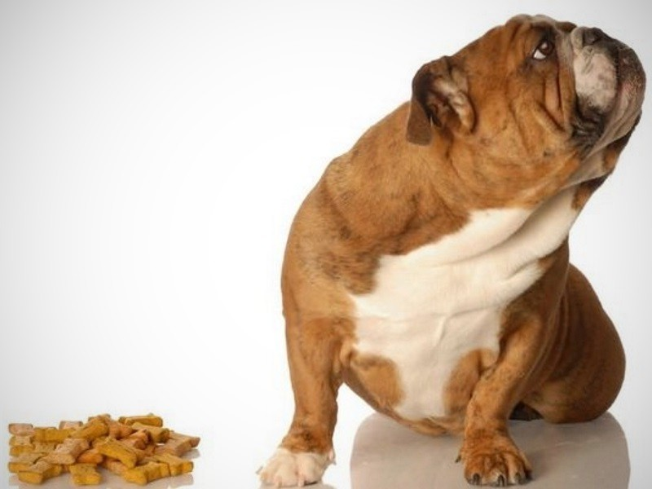
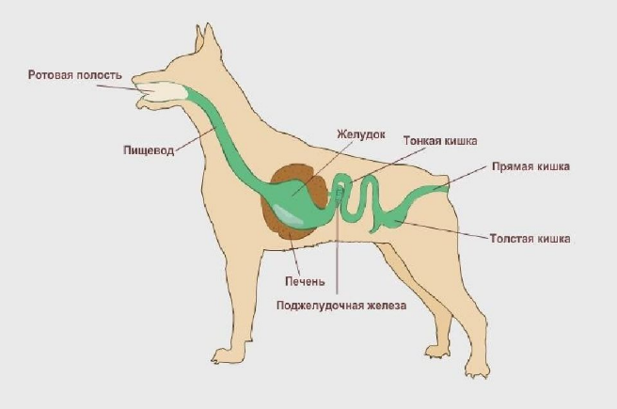
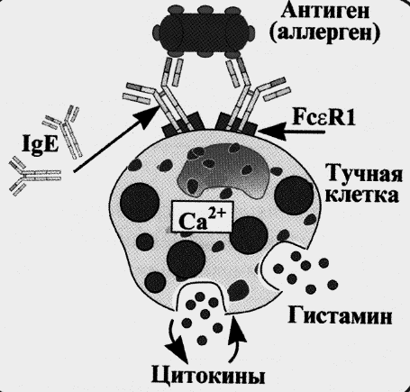

Праздничный аппетит
Каковы последствия кормления питомца едой со стола?
Нарушения поведения, капризы
Ожирение
Отказ от повседневного рациона
Нарушения работы внутренних органов
Развитие аллергии
Токсические реакции, отравления

Slide 5

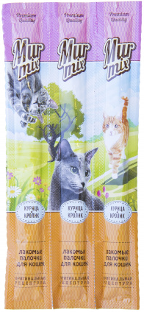
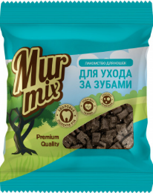
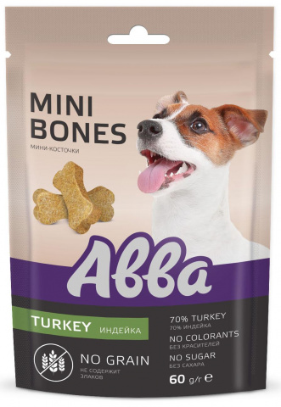
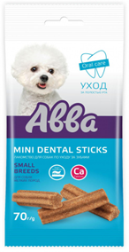
Вкусные и полезные лакомства
Murmix для кошек
выпускают в форме снеков, подушечек и палочек;
используются для поощрения, дрессуры и поддержания здоровья;
содержат мясные продукты (поедаемость), злаки и клетчатку (пищеварение), витамины А, D и Е (иммунитет), таурин (сердце и зрение);
помимо этого есть специальные лакомства для зубов (особая форма и текстура, в составе кальций-связывающие вещества) и для шерсти (повышенное содержание Омега-3, Омега-6 и витаминов группы В)
Авва для собак
Мясные
Для зубов
для поощрения и дрессуры;
палочки, пластинки и мини-косточки;
5 видов мяса: лосось, индейка, говядина, курица и ягненок;
мини-косточки – беззерновые (снижен риск аллергии)
для поддержания здоровья полости рта;
особая форма и текстура (Dental Sticks);
кальций (укрепляет зубы и эмаль);
цеолит (адсорбент)

Slide 6
Структура изучения
Обучение осуществляется во время Утреннего собрания на этапе «Тренировка/отработка»
Руководитель заранее распечатывает презентацию, изучает материал, чтобы ориентироваться в нем, иначе восприятие информации будет затруднено
  На каждых трех сотрудников распечатывается один комплект демонстрационных материалов
  После каждой темы необходимо задавать сотрудникам вопросы на предмет усвоения материала (напр. «Назовите преимущества мини-косточек Авва с индейкой» и т.п.)
  Первый день смены
  Изучаются и отрабатываются навыки продаж, влияющие на показатели магазина
  Изучается теоретический материал продукта недели (см. слайд 2 по 5)
  Отрабатываются навыки продаж (с первого дня смены) с использованием товара из материала продукта недели (см. слайд 2 по 5)
  Второй день смены
  Третий день смены

Slide 7
Третий день смены. Инструкция
Шаг 1
Шаг 2
Шаг 3
Выбираем технику (несколько техник), разбираемых в первый день смены.
Например:
Выявление потребностей (вопросы о питомце, вопросы об опыте использования товара, вопросы о требованиях к товару, резюмирование, уточнение);
Презентация товара (обращение к потребностям, связка свойство-выгода, демонстрация, подтверждение выбора).
ВИВП (вопрос об опыте использования предлагаемого товара, информация, выгода и побуждение) и так далее.
Выбираем конкретный товар из темы по продукту недели, разбираемой во второй день смены (находим товар в зале).
Например:
Изучая текущую тему, мы выбрали мини-косточки Авва с индейкой.
Проводим отработку выбранной техники (шаг 1) с использованием выбранного товара (шаг 2).
Например:
В ПЕРВЫЙ ДЕНЬ СМЕНЫ мы отрабатывали технику ВИВП. Во второй день смены изучали текущую тему и выбрали мини-косточки Авва с индейкой.
Поэтому в ТРЕТИЙ ДЕНЬ СМЕНЫ мы будем предлагать мини-косточки Авва с индейкой по технике ВИВП.
Примечание: памятка по проведению отработки находится на следующем слайде.

Slide 8
Краткая памятка по проведению отработки
1. Определение ролей
2. Вводная информация
Распределение ролей между участниками (Продавец, Покупатель, Наблюдатель).
Объяснение сотрудникам сценария действий их персонажей (для Покупателя – за каким товаром пришел, как реагирует на действия Продавца, для Продавца – какие техники применяет, для Наблюдателей – за какими действиями наблюдать, какую обратную связь давать в конце упражнения).
4. Обратная связь и анализ
3. Тренировка
Обсуждение техник, которые получились и над которыми нужно еще работать. Первыми отвечают Наблюдатели.
Фактическое проведение отработки.

